Slide 1
SIMULATION DES COLLISIONS : ÉTUDE LA PHYSIQUE DE LA PÉTANQUE
Mécanique numérique en informatique graphique

Slide 2

MISE EN CONTEXTE :
La pétanque est un scénario où la collision est un des phénomènes physiques prédominants.
Dans ce scénario, on peut facilement faire l'hypothèse que les boules de pétanques sont des solides indéformables.
On peut aussi condidérer que le sol est indéformable.

Slide 3
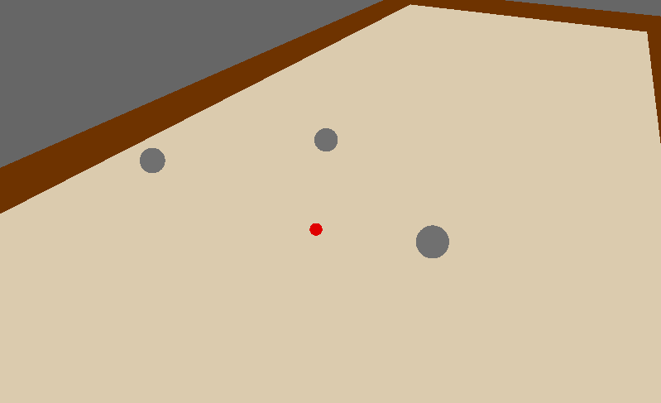
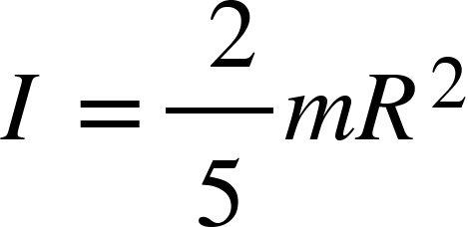

MODÉLISATION ET HYPOTHÈSE
On s'intéresse à des objets sphériques.
Ils ont certaines propriétés que l'on a exploitées pour simplifier nos calculs :
Leurs moments d'inertie sont identiques selon les 3 axes et valent:
Les forces de contact normales ne génèrent pas de moment.

Slide 4
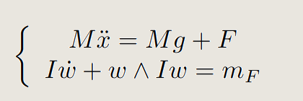
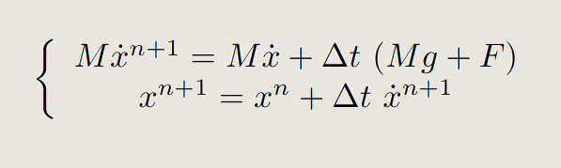
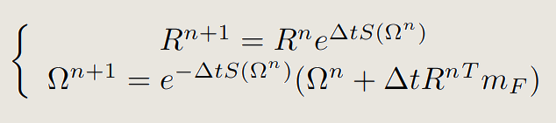
RÉSOLUTION DE LA DYNAMIQUE DES CORPS
A partir des équations de Lagrange, on obtient les équations de la dynamique :
Schéma numérique :
Translation :
Rotation :

Slide 5
AJOUT DES FORCES DE CONTACTS :
On a essayé plusieurs méthodes pour modéliser le contact :
Méthode de Signorini
Puis on a utilisé des méthode pour modéliser les impacts :
Le théorème de Hertz
Adaptation de la méthode de Hertz
Puis on s'est intéressé aux forces de contact tangentielles :
Méthode de pénalisation des lois de coulomb

Slide 6
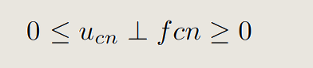
MÉTHODE SIGNORINI
On s'intéresse dans un premier temps à une réponse de contact normal.
La force de contact est déterminée en résolvant les équations du mouvement sous la contrainte de signorini :
La contrainte de Signorini assure seulement la condition de non pénétration.
Elle modélise très bien le contact, mais il ne nous permet pas de modéliser la réponse à une collision.

Slide 7
MÉTHODE SIGNORINI : DEMO

Slide 8
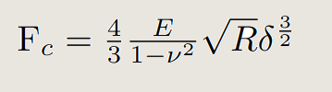
MÉTHODE DE HERTZ
Avec la mécanique des milieux continus, le théorème de Hertz nous donne la formulation d'une force de contact entre 2 solides :
Une fois que les collisions ont été détectées, les forces de contact générées par les collisions sont calculées et prises en compte dans les équations de la dynamique.

Slide 9
MÉTHODE DE HERTZ : DEMO

Slide 10
LIMITE DE LA MÉTHODE DE HERTZ
Cette méthode de prise en compte du contact est sensible au Δt et à la vitesse v.
On peut avoir des enfoncements ẟ qui ne peuvent pas être physiquement atteints par la boule de pétanque
Dans la simulation on peut avoir des enfoncements de l’ordre de ẟ =Δt.v
Pour Δt = 0.02 et v = 1m/s , ẟ = 20 mm
Or, une boule en acier reste dans le domaine plastique pour un ẟ ≃ 0.01 mm
tn
tn+1
Notes:
dire à l’oral que ca entraine aussi des vibrations pour le contact sans impact

Slide 11
AMÉLIORATION DE LA MÉTHODE DE HERTZ
On définit un ẟmax dépendant du module de Young et de la vitesse de l’objet.
Pour que la force résultant ne soit pas trop forte, l’enfoncement ẟ ne doit pas être plus élevé que le ẟmax.
ẟmax

Slide 12
MÉTHODE DE HERTZ AMÉLIORÉE: DEMO

Slide 13
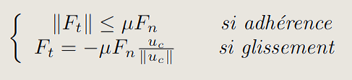
FRICTION ET LOIS DE COULOMB
On cherche maintenant à intégrer les forces de frictions à notre modèle.
On utilise les forces décrites pas les lois de coulomb :
où μ est est le coefficient de frottement entre les 2 objets en contact.

Slide 14
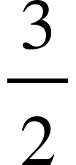
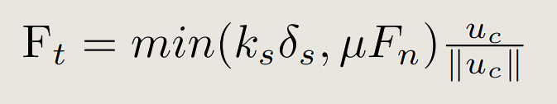
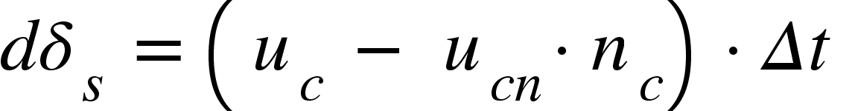
LE MODÈLE DE PÉNALISATION
Pour représenter numériquement les forces de coulomb, on va ajouter une force de contact tangentielle au plan de contact de la forme :
Où 𝜹s est le déplacement dans tangentielle au plan de contact, du point de contact
On approxime 𝜹s par :
On a utilisé le théorème de Hertz pour calculer la force dans le cas de l'adhérence.

Slide 15
LE MODÈLE DE PÉNALISATION : DEMO

Slide 16
LE MODÈLE DE PÉNALISATION : DEMO

Slide 17
CONCLUSION
Les forces de contact sont à peu près cohérentes avec la réalité.
Potentielles améliorations :
Amélioration de la simulation des frictions.
Prise en compte de la conservation de l’énergie pour borner les réponses aux contacts.
Utilisation de schémas numériques plus précis.
Amélioration du modèle du sol : ajout de sable, de graviers…

Slide 18
ANNEXE
Isphere = ½(Ixx+Iyy+Izz) = une intégral sur le volume de r²
ẟel = pi.p0/4.a.E* x 2.a² -> ẟel = 4.pi².R.(Re/E*)² (avec a=sqrt(ẟ.R)

